Slide 1
ГАУ «КЦСОН города Каменска-Уральского»
Школа пожилого возраста
«Садоводы и огородники» тема: «Правила посева семян» руководитель: специалист по социальной работе Бабинова Н.Д.
Посев семян - начало сезона для садоводов и огородников. Мы сеем и овощи, и цветы. И каждый год слышим недовольство, что какие-то семена не взошли. Нарекания на качество семян отчасти справедливы. Не все производители поставляют хорошие семена. Но нельзя всё списывать только на производителей. Посев семян - дело несложное, однако надо соблюдать правила. Как же сеять правильно?

Slide 2
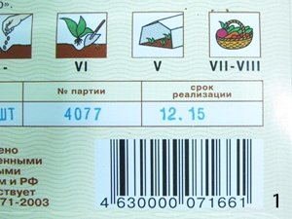
1. Проверьте срок годности (или срок реализации) семян. Он указан на обратной стороне упаковки - месяц и год (фото 1). У некоторых культур (в основном это цветы) всхожесть резко снижается уже через год и даже спустя несколько месяцев. Это такие культуры, как астры, флокс Друммонда, прострел (сон-трава), ясенец и другие.

Slide 3
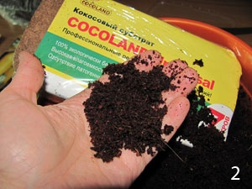
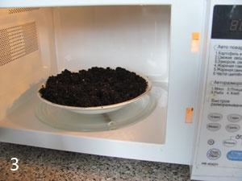
2. Посев семян проводите только в качественный грунт. Он должен быть рыхлым, не слеживаться, не образовывать корки. Часто семена не всходят именно потому, что не могут пробить поверхностную корку. Хороший результат дает посев в кокосовый субстрат (фото 2). Но его используют для крупных и средних семян, например, овощей. Для мелких семян используйте более однородный грунт. Если сомневаетесь в качестве грунта (или готовите его сами) обязательно пропарьте его в духовке или микроволновке (фото 3).

Slide 4
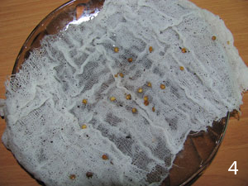
3. Для посева семян не обязательно брать очень плодородную почву, а тем более добавлять в нее гранулированные удобрения. При излишке удобрений в почве нежные корешки семян могут получить ожог и погибнут. Всходов вы не увидите.
4. Семена овощей и крупные семена цветов замочите, чтобы ускорить прорастание. Для замачивания не заливайте их водой в стакане, иначе они задохнутся без воздуха, просто "утонут". По правилам, семена замачивают на блюдечке в марле, смоченной водой, лужи быть не должно (фото 4). Блюдце с марлей поместите в пакет, чтобы влага не испарялась, и поставьте в теплое место (22-30 градусов).

Slide 5
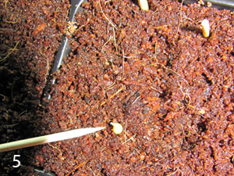
5. После замачивания сейте только проклюнувшиеся семена (фото 5), это удобно делать зубочисткой. Семена, которые не проклюнулись еще через пару дней, лучше выбросить. Энергия роста у них снижена, и растения будут развиваться слабо, даже если потом семена прорастут.
НО! Семена, на упаковке которых написано, что они обработаны фунгицидами или стимуляторами роста, замачивать нельзя! Для наглядности при обработке добавляют красители, и семена меняют цвет (например, зеленые или красные семена огурцов).

Slide 6
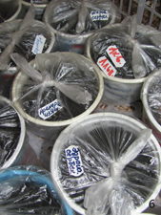
6. При посеве семян важно знать, на какую глубину заделывать их в почву. Общее правило - глубина посева равна двум-трем размерам самого семени. В среднем это 1-1,5 см. Сеют либо в бороздки такой глубины, либо отдельно раскладывают семена в лунки. Мелкие семена (размером с маковое зернышко и мельче) не заглубляют, а сеют поверхностно, лишь слегка "припудривая" почвой. Для этого берут хорошую покупную землю или просеянный компост. Главное, чтобы эта почва не образовала корки.

Slide 7
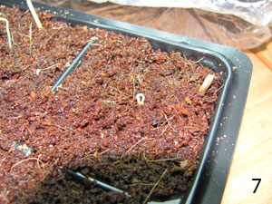
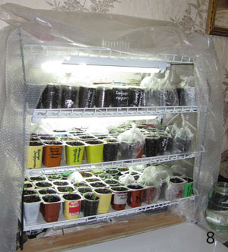
6. Для прорастания некоторым семенам нужен свет. То есть присыпать почвой их совсем нельзя, а сразу после посева ставить под лампу или к окну. К таким растениям относятся земляника, агератум, лобелия, львиный зев, мимулюс, петуния, портулак, целозия, бальзамин Уоллера. Посев семян этих культур проводят по поверхности почвы. Предварительно грунт увлажняют. Семена придавливают дощечкой или осторожно опрыскивают из пульверизатора. Семена бегоний и земляники можно сеять по снегу, разложенному на почве. Когда он тает, то слегка прижимает семена к почве.
7. Емкость с посевом накрывают стеклом или пленкой, чтобы сохранить высокую влажность. Ежедневно ее проветривают во избежание болезней (фото 8).
8. При посеве семян на рассаду важно учитывать и температуру. Для большинства культур она должна быть не ниже 20 градусов. На подоконнике, куда мы ставим наши посевы, обычно прохладнее. Это может привести к загниванию семян в почве. Поэтому они и не прорастают. Сразу после посева емкости с семенами лучше держать подальше от окна. Но внимательно следить за всходами. Как только они появились, - сразу на свет! И чем он ярче будет вначале, тем лучше. Оптимальный вариант - использовать светильники для рассады.
Выполняйте эти несложные правила и посев семян без проблем вам гарантирован

Slide 8
Спасибо за внимание!

